Slide 1
过程精品创建精品工程
——建设工程全过程质量控制管理咨询理念宣贯暨工作介绍
中国施工企业管理协会总工程师工作委员会 张国义
2021年7月

Slide 2
1
咨询工作目的和意义
目
录
2
《规程》和《导则》的核心思想
3
咨询工作内容和方式
4
咨询工作本质和特点
5
企业和专家参与工作说明

Slide 3
Part 1
Quality
建设工程全过程质量控制管理咨询
工作目的和意义

Slide 4
行业质量建设发展取得的成绩
1
重点工程难度越来越高，质量要求更加严格
质量
成绩
2
中国建造品牌越来越强
3
质量管理政策体系更加健全

Slide 5
行业质量建设发展存在的问题
1
工程项目质量水平很不均衡
1
工程实体质量严重依赖分包作业队伍的水平
选择了什么样的劳务分包队伍就选择了什么样的质量
质量管理方面
实体质量方面
2
企业和项目的质量管理责任没有落实
2
实体质量不符合标准和规范的现象还大量存在
3
质量管理缺乏明确的内容和合理的考核指标

Slide 6
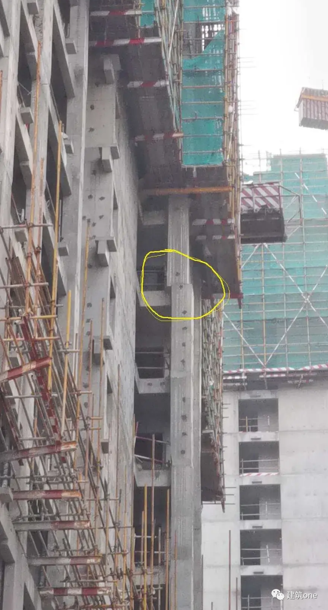
行业质量建设发展存在的问题
人
例1：8层混凝土轴线错台
八层以下轴线倾斜了，或者是柱子
混凝土的垂直度有问题，或者是一
层放线放错了。到了八层不得不收
回去
测量员的责任是跑不掉的！！
实体质量方面

Slide 7
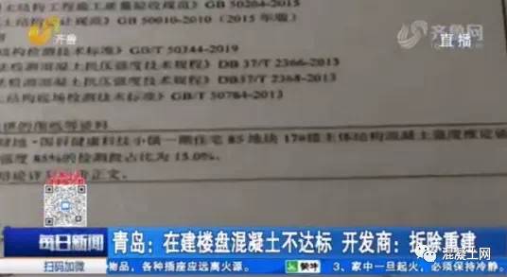
行业质量建设发展存在的问题
料
例2：2017年青岛国科健康小镇18栋楼房因为混凝土不达标拆除
2018年山东百合花园因混凝土强度不达标对部分楼栋拆除重建
2018年天津樾梅江项目因混凝土强度不达标拆除重建
2019年长沙新城国际花都五期等三个项目因混凝土问题部分楼层拆除重建
实体质量方面

Slide 8
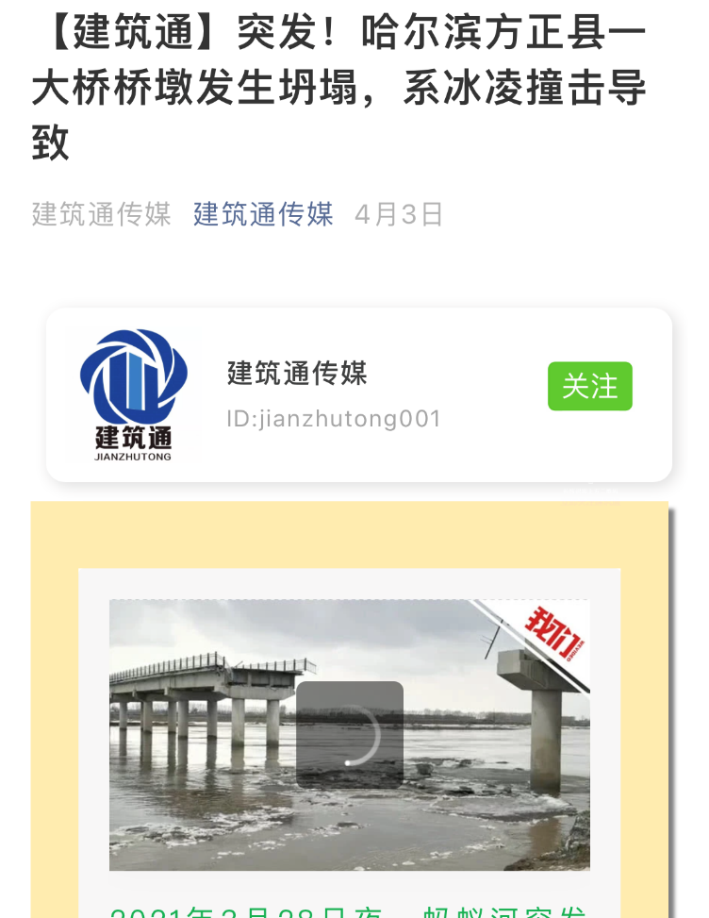
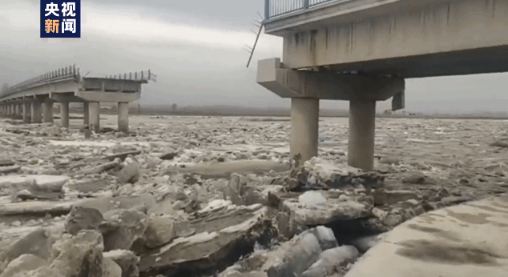
行业质量建设发展存在的问题
环
例3：2021年3月方正县新兴大桥垮塌。原因：流凌冰块撞击
实体质量方面

Slide 9
行业质量建设发展产生问题的原因
1
存在定制化、单件化、非标化、施工环境复杂、产业链条长、资金密集、劳动密集等行业特点
行业
特质
2
无法像制造业一样采用标准化模式控制质量

Slide 10
行业质量建设发展产生问题的原因
1
总承包企业基层施工员、技术员数量和质量严重下降
直接
原因
2
劳务队伍与总承包企业的合作行为短期化、功利化、强硬化

Slide 11
行业质量建设发展产生问题的原因
1
市场机制不健全，重资质轻管理较普遍
2
低水平恶性竞争，行业产能结构待调整
间接
原因
3
热衷于规模扩张，基层管理越来越弱化
4
经营管理偏粗放，企业质量体系不健全
Notes:
4、企业技术部门整理的施工规范不全面、不准确
以包代管、基层管理人员的素质下降严重、数量不足

Slide 12
建筑八字方针前后差异
2016年中共中央、国务院
《关于进一步加强城市规划建设管理工作的若干意见》
提出“适用、经济、绿色、美观”的建筑新八字方针
1
建筑八字方针
2
1986年八字方针：“安全、适用、经济、美观”

Slide 13
全过程质量咨询工作目的
1
研究建设工程项目质量管理规律
推动建立符合行业实际的质量管理体系，落地落实质量管理规律
工作
目的
2
推动“过程精品造就精品工程”理念落实

Slide 14
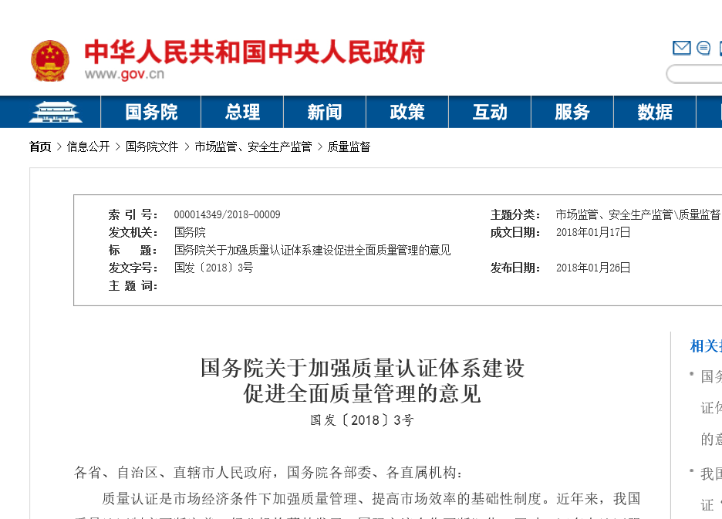
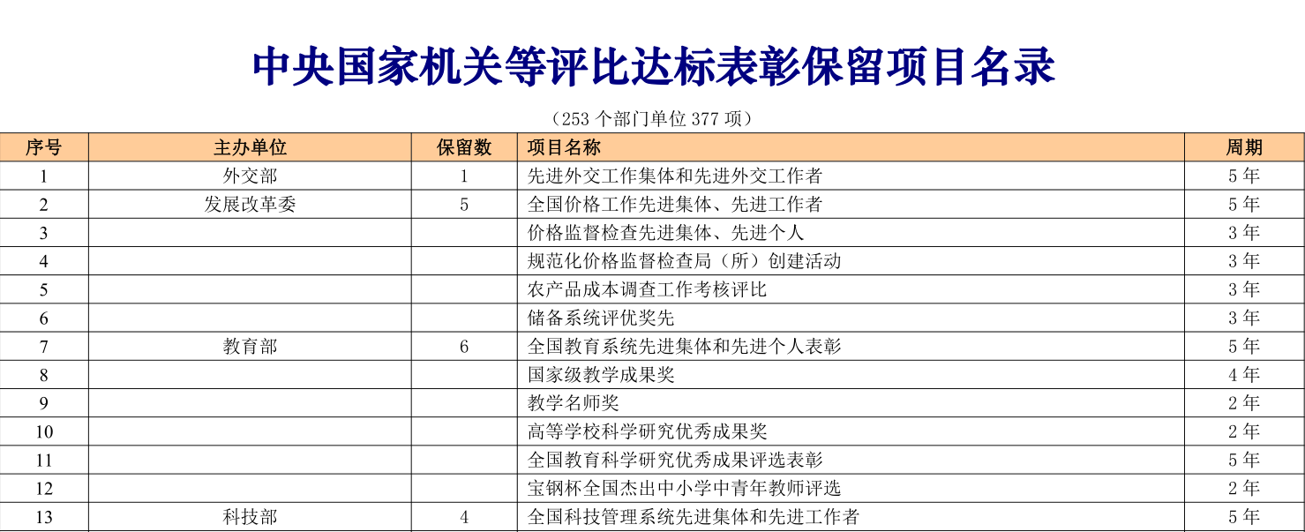
全过程质量咨询工作意义
4
2
3
1
探索协会服务行业质量工作的新内容新方式
是落实全面质量管理理念的具体部署
是落实高质量发展战略的具体行动
是创建精品工程的有力保障
1
是落实高质量发展战略的具体行动
2
是落实全面质量管理理念的具体部署
工作
意义
3
是创建精品工程的有力保障
4
探索协会服务行业质量工作的新内容新方式

Slide 15
Part 2
Quality
建设工程全过程质量控制管理咨询
核心内容

Slide 16
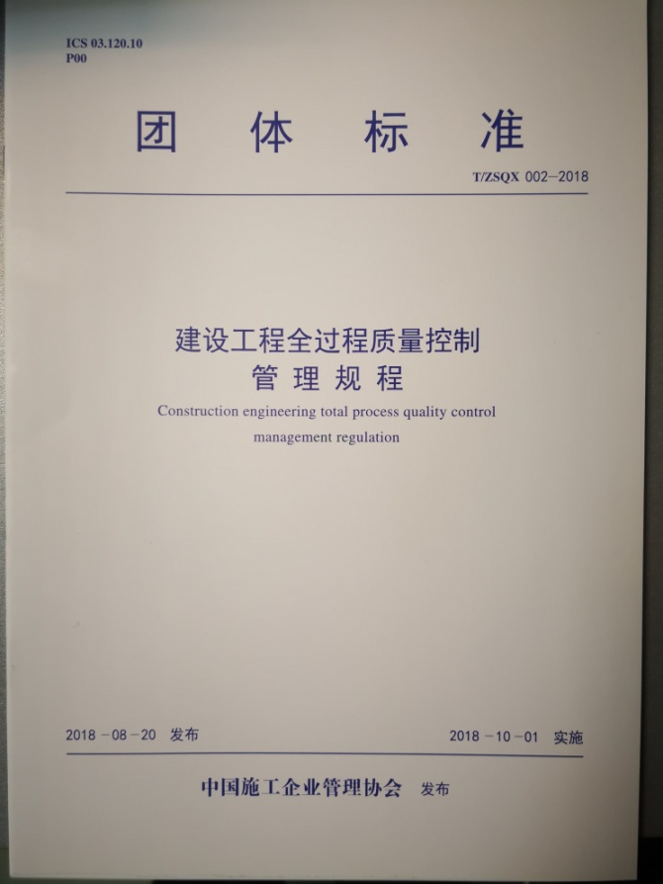
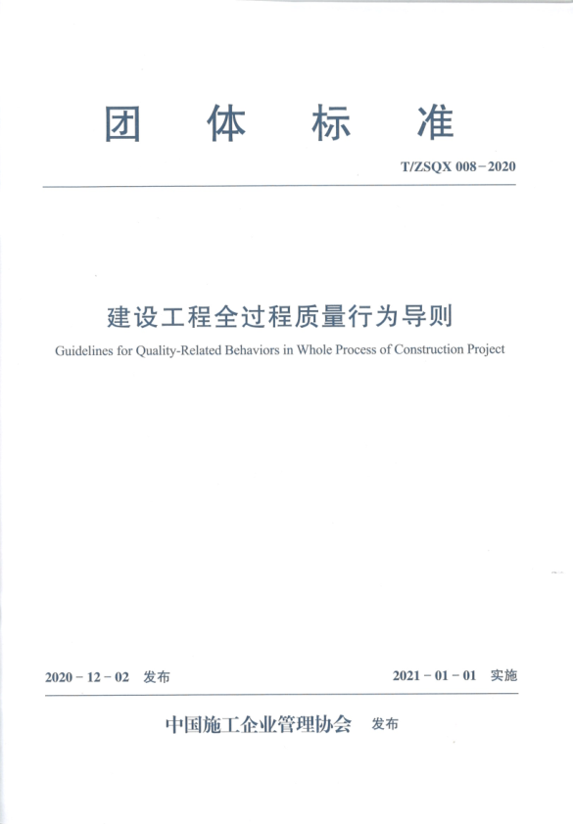
《建设工程全过程质量行为导则 》
《建设工程全过程质量控制管理规程 》
团体标准
基本规定
工程设计
基本规定
工程采购
质量体系
工程采购
工程勘察
工程调试
制度与职责
工程施工
工程设计
工程试车
目标与策划
验收监理
工程施工
工程文件
建设前期
调试和试车
工程监理
验收评价
工程勘察
服务

Slide 17
核心观点之一质量体系建设
1
质量管理核心
质量体系
建设
2
项目质量管理重在体系建设
质量保证子体系
3
质量监督子体系

Slide 18
核心观点之一质量体系建设
项目质量管理核心
（项目经理）
各质量要素分管领导
项目质量总监
人力资源要素管理
机械设备要素管理
施工物资要素管理
施工工艺要素管理
施工环境要素管理
质量监督管理
项目质量监督部门和
质量工程师
质量监督管理制度和
岗位职责等
过程质量要素控制和管理
成品质量检验
工程实体质量（班组）
工程实体质量

Slide 19
核心观点之一质量体系建设
1
根据法律规定和企业授权，对项目质量行使管理职权，落实企业对项目质量的决策内容。
质量管理
核心
项目经理是项目质量管理核心
2
对工程项目质量承担法定责任。

Slide 20
核心观点之一质量体系建设
1
“人机料法环”各质量要素部门和人员的工作质量决定工程实体质量
质量保证
子体系
2
质量不是检验出来的，而是生产建造出来的
质量第一责任人是基层的工长
质量保证子体系明确各质量要素的质量责任
3
通过制度、岗位职责、检查考核等一系列制度安排，保证各质量要素的质量责任得到落实
Notes:
1、中建某公司开展知识竞赛活动，提高基层施工人员和技术员的水平
2、某公司开展自己的工艺方法的整理编撰活动
3、某企业创新质量管理方法

Slide 21
核心观点之一质量体系建设
1
工程实体质量
质量监督
子体系
质量监督子体系保证质量管理体系有效运行
实现条件：保证质量监督的独立性
2
追溯工程实体质量问题的管理根源，监督工作质量
保障质量管理体系有效运行

Slide 22
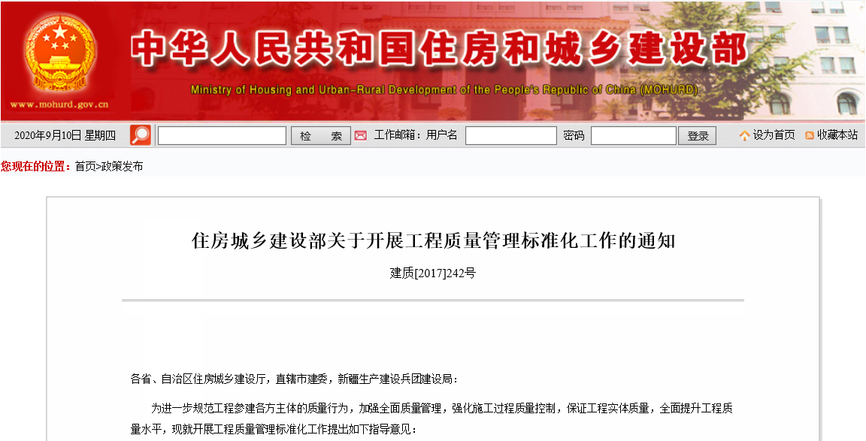
核心观点之二规范质量行为
住建部2017年《关于开展工程质量管理标准化工作的通知》
工程质量标准化工作主要内容：
规范质
量行为
工程质量取决于质量要素负责人员的质量行为
质量行为标准化
工程实体质量控制标准化

Slide 23
核心观点之二规范质量行为
展现方式：企业规章制度
1
质量管理组织机构设置
质量要素部门设置
岗位职责
质量管理体系
质量管理体系结构
2
质量要素影响及作用方式
管理流程
质量管理机制

Slide 24
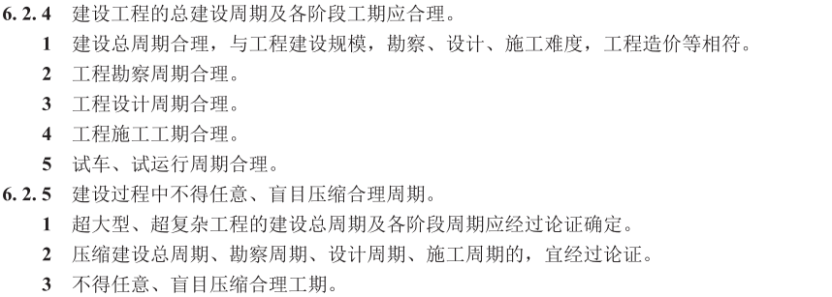
核心观点之二规范质量行为
2
1
3
关于建设前期
关于体系建设
关于工程施工
质量
行为

Slide 25
核心观点之二规范质量行为
1
建设单位149个行为
1
2
质量体系建立94个行为
建设前期22个行为
2
勘察单位131个行为
3
4
质量
行为
勘察设计60个行为
工程采购18个行为
3
质量体系建设和质量管理细化为343个质量行为
设计单位147个行为
5
6
工程施工60个行为
工程监理31个行为
4
施工单位230个行为
7
8
5
工程调试、试车43个行为
工程服务15个行为
监理单位201个行为

Slide 26
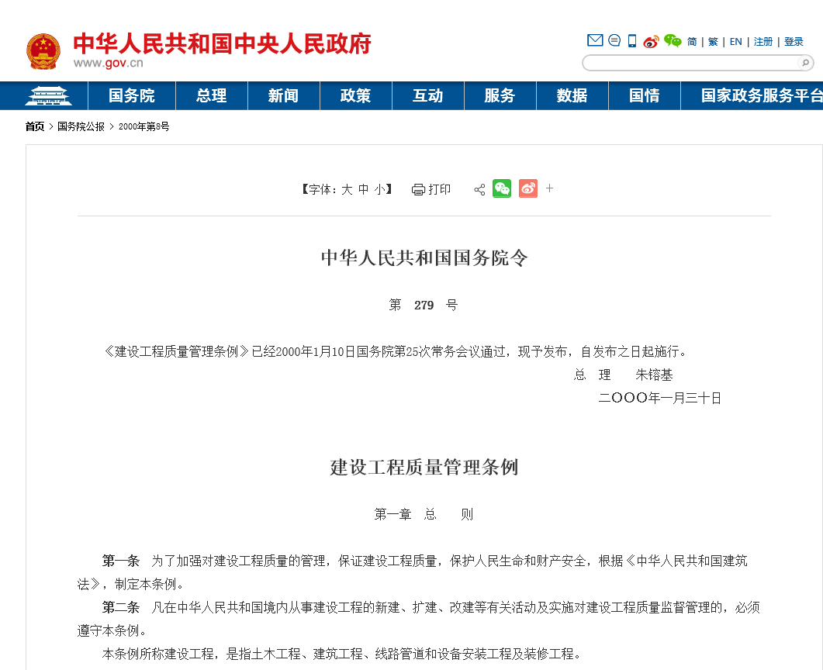
核心观点之二规范质量行为

Slide 27
核心观点之三工序质量控制
工序质量控制
施工质量控制以工序质量控制为核心

Slide 28
核心观点之三工序质量控制
2017年住建部《关于开展工程质量管理标准化工作的通知》：
（二）工程实体质量控制标准化。按照“施工质量样板化、技术交底可视化、操作过程规范化”的要求，从建筑材料、构配件和设备进场质量控制、施工工序控制及质量验收控制的全过程，对影响结构安全和主要使用功能的分部、分项工程和关键工序做法以及管理要求等做出相应规定。
建筑材料、构配件和设备进场质量控制
施工工序控制
质量验收控制
工序
质量
施工方案
技术交底
检验批质量
工程质量
施工组织设计
质量策划

Slide 29
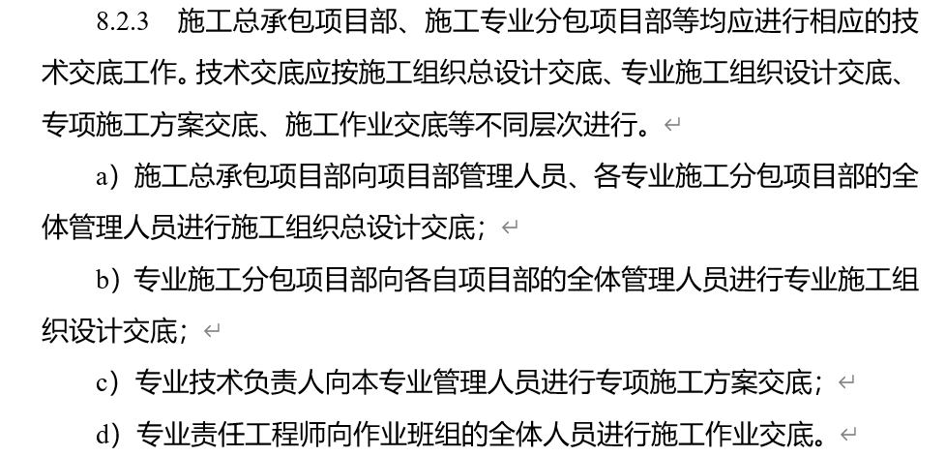
核心观点之三工序质量控制
1
落实“施工质量控制以工序质量控制为核心”
工序质量控制
责任工程师对班组技术交底、监督检查是工序质量控制的关键
2
履行企业对项目质量管控责任
Notes:
基层技术员和施工员素质下降是核心因素

Slide 30
核心内容之质量策划
思考项目的特点、重点、难点
寻找保证工程质量的技术方案和管理要求
1
本质
思考特点、重点、难点
寻找方法
建设单位：确定目标和资源支持
施工单位：工作质量策划和实体质量策划
工作质量策划
岗位职责与制度衔接，落实机制
实体质量策划
在施组设计和专项方案中落实质量目标
2
确立质量目标
满足创建优质工程的合理造价和工期要求
内容
施工单位：
建设单位：
施工单位：
质量
策划
关于质量策划
3
施工组织设计和专项施工方案编制之前
时机
方案编制之前
建设单位：通过合约将质量目标分解
施工单位：覆盖到各专业分包
4
建设单位：通过合约将质量目标分解至其他责任主体
施工单位：质量策划覆盖到各专业分包
边界

Slide 31
全过程质量咨询技术基础
1
贯彻的是国务院大力推广的“全面质量管理”理念
技术
基础
前述三个观点是全过程质量咨询工作的技术基础
2
坚持的全员、全要素、全过程、PDCA循环、循证决策等质量管理原则与ISO9000完全一致

Slide 32
Part 3
Quality
建设工程全过程质量控制管理咨询
内容和方式

Slide 33
全过程质量咨询工作思路
关注主体质量行为，推动管理水平提升
强化工序质量控制，夯实工程质量基础

Slide 34
全过程质量咨询工作内容
1
质量管理咨询
实体质量咨询
1
质量管理咨询主线
主线1
聚焦质量行为，提升质量管理水平
维度1
质量咨询主线
工作
内容
2
质量管理评价
实体质量评价
2
主线2
实体质量评价主线
维度2
聚焦工序质量，夯实实体质量基础
质量评价主线
质量管理维度
实体质量维度

Slide 35
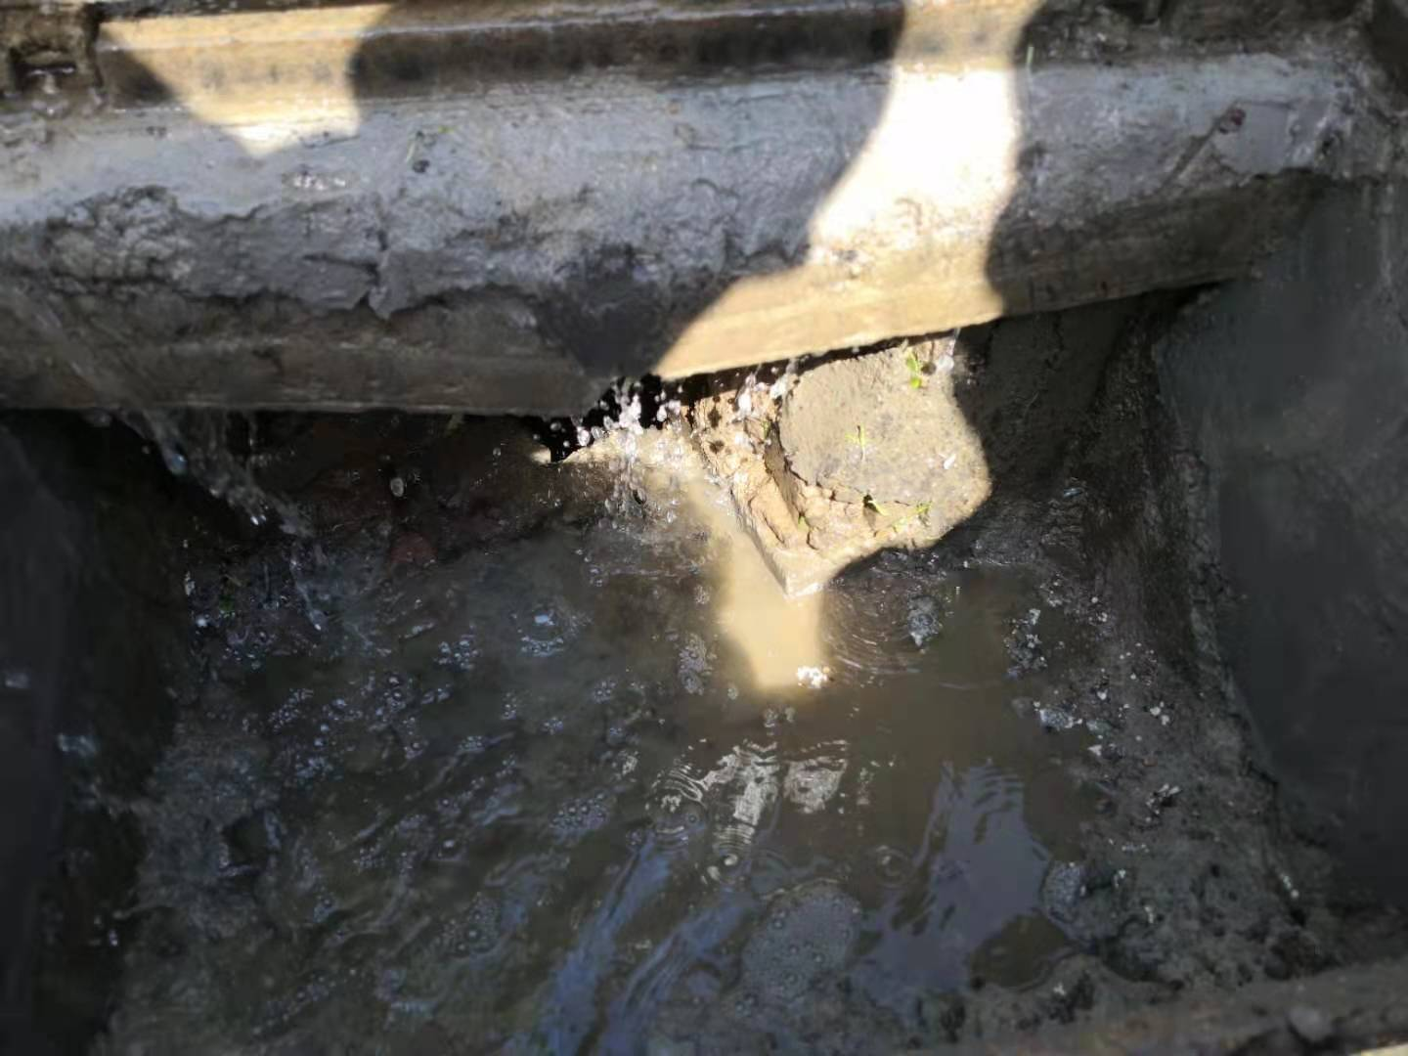
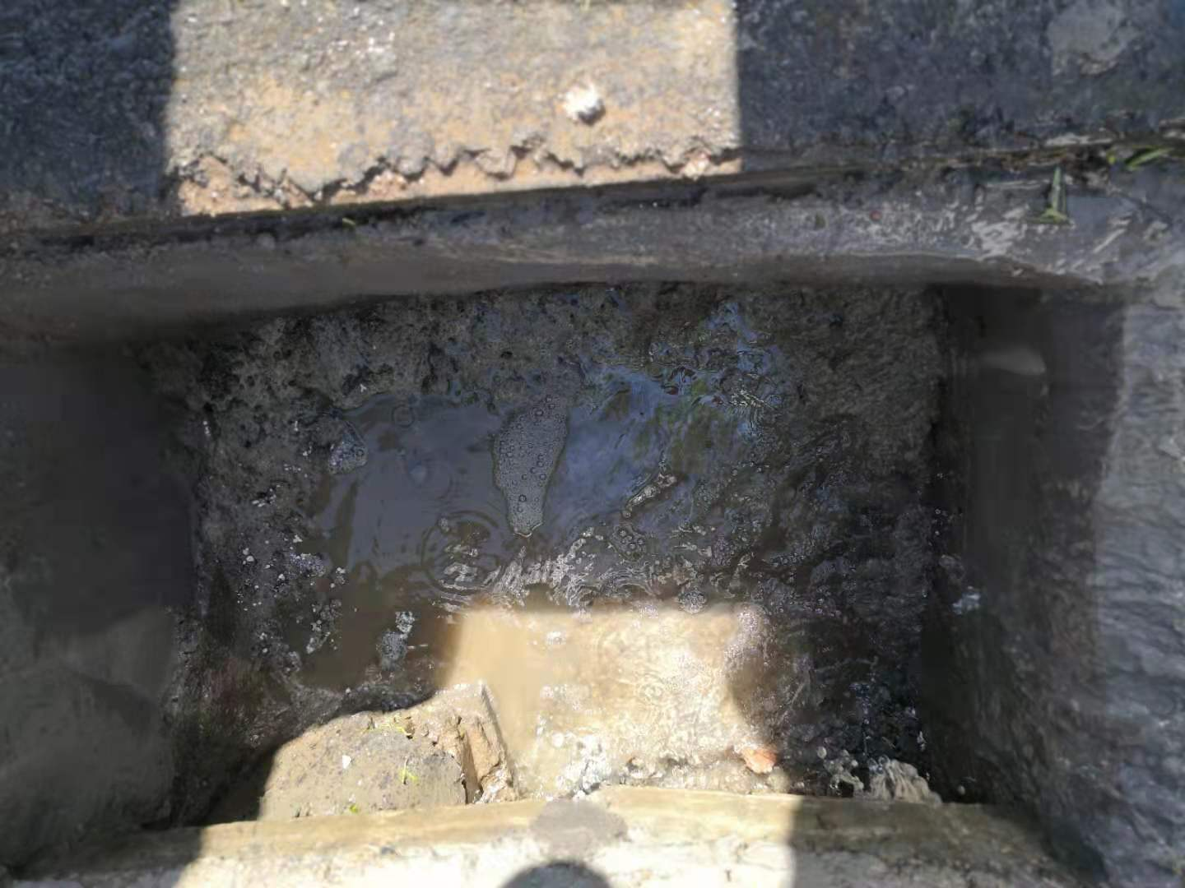
全过程质量咨询工作内容
法
例4：未按照规范要求施工
质量管理咨询
项目组织机构、人员岗位设置和工作职责
质量管理流程
1
质量
咨询
通过实体质量缺陷发现质量要素管理中的问题
专项方案审核
人员培训等
2
实体质量咨询

Slide 36
全过程质量咨询工作内容
评价内容：各责任主体质量体系和质量行为
1
质量管理维度
评价工具：《建设工程过程质量行为评价表》
依据《导则》内容制订
质量
评价
评价内容：工程分部分项实体质量
2
实体质量维度
评价工具：《建设工程实体质量分部分项评价表》
借用国优现场复查实体质量打分表
借用国优千分制评价方法

Slide 37
全过程质量咨询工作方式
1
质量行为与实体质量结合
2
项目质量管理与企业质量管理相结合
工作
方式
3
质量咨询与质量评价相结合
4
质量提升与过程创优相结合
5
线上服务与线下服务相结合

Slide 38
全过程质量咨询工作成果
1
质量管理体系建设建议书
2
第一阶段（基础施工阶段）咨询报告
工作
成果
3
第二阶段（主体施工阶段）咨询报告
4
第三阶段（装饰装修阶段）咨询报告
5
综合咨询报告

Slide 39
Part 4
Quality
建设工程全过程质量控制管理咨询
本质和特点

Slide 40
全过程质量咨询本质
1
全过程质量咨询工作是以技术为基础的项目质量管理咨询服务
本质
2
关键词：技术基础、质量管理、咨询服务

Slide 41
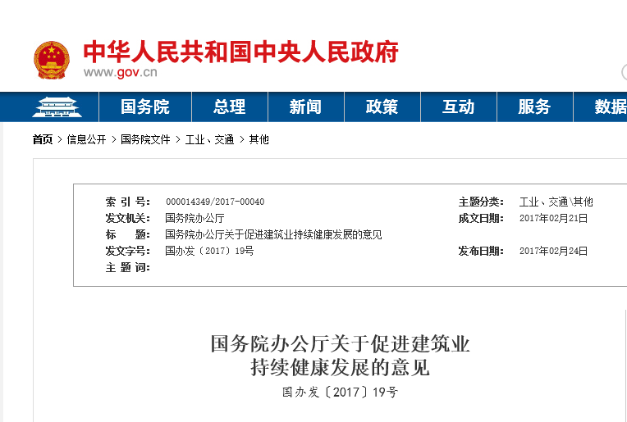
全过程质量咨询工作基础
1
加快推行工程总承包
工程建设组织模式
完善工程建设组织模式
2
培育全过程工程咨询

Slide 42
全过程质量咨询本质是项目管理服务
投资咨询
项目管理
国家发展改革委
住房城乡建设部
《关于推进全过程工程咨询
服务发展的指导意见》
工程咨询
服务种类
造价
监理
勘察、设计
招标代理

Slide 43
全过程质量咨询工作特点
1
覆盖项目建设全过程
2
全员全要素的质量管理
特点
3
更加强调质量管理体系和质量管理行为的作用
4
更加结合工程建设行业实际情况
5
基于合同约定提供服务

Slide 44
Part 5
Quality
建设工程全过程质量控制管理咨询
项目和专家参与工作说明

Slide 45
全过程质量咨询建设项目参与条件
1
建设程序合法合规的拟建或在建工程
2
符合国家倡导的发展方向和产业政策
参与项
目条件
3
具有独立的设计文件和施工条件，建成后具有完整使用功能
4
具有一定的影响力、代表性和先进性
5
注重科技创新和新技术应用，践行绿色建造理念

Slide 46
全过程质量咨询项目参与工作流程
提出咨询需求
协会审核签批
平台注册
填报资料
线上咨询
线下咨询
提出需求
平台注册
咨询服务
1
2
3
4
5
6
1
2
3
4
5
6
洽商协议
宣贯《规程》
审定成果
洽商协议
专家组成立
方案确定
发放资料
宣贯《规程》
《导则》
审定咨询成果

Slide 47
全过程质量咨询专家参与工作内容
1
参与制订咨询方案
2
网络线上咨询
专家工
作内容
3
参加现场咨询
4
参与项目培训授课
5
解答项目疑问，参与解决项目技术质量难题

Slide 48
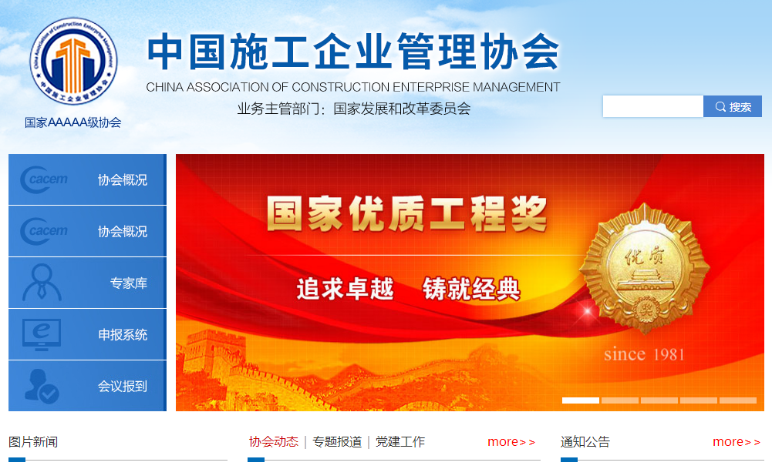
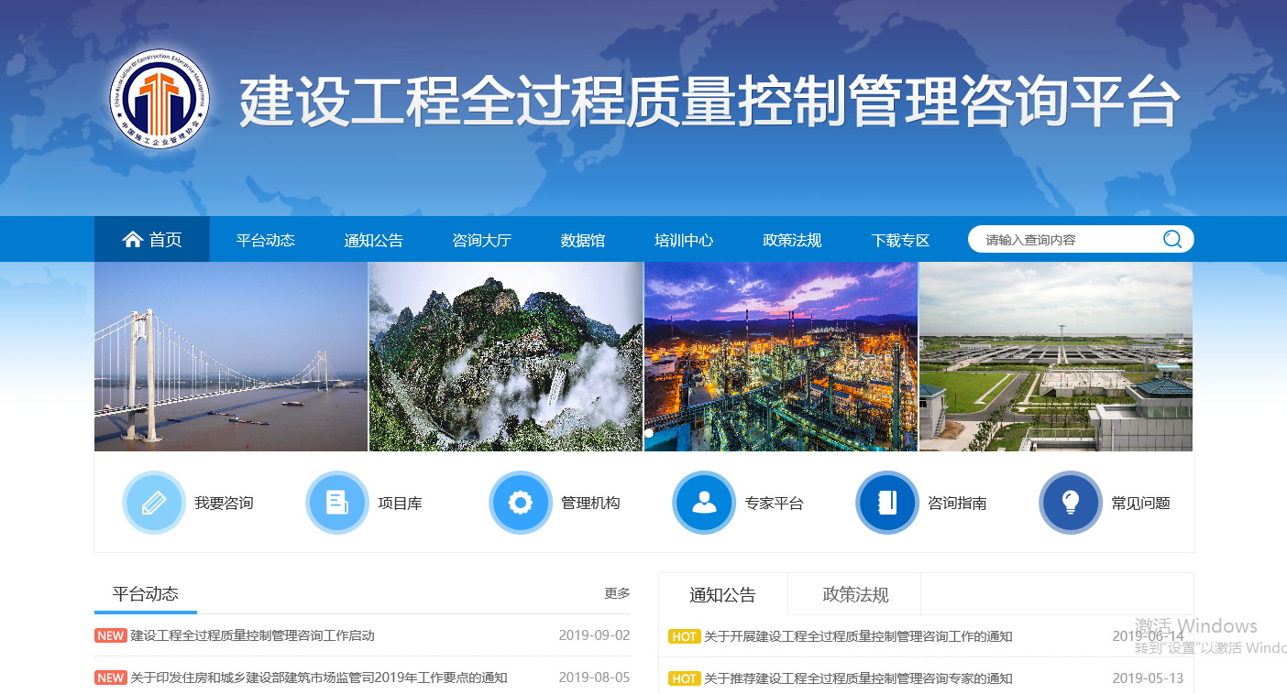
全过程质量咨询平台介绍
企业用户
管理单位、推荐单位
专家用户

Slide 49
全过程质量咨询平台介绍之咨询大厅

Slide 50
全过程质量咨询工作内容
1、项目注册，基本资料、质量资料（档案）收集
2、全过程质量控制理念和作法宣贯
3、项目质量控制文件（体系、策划、专项方案等）咨询
4、现场咨询过程中修改或修订要求的反馈
1
线上
服务
工作
方式
线上服务与线下服务相结合
1、全过程质量控制理念和作法宣贯
2、实体质量检查评价，及质量管理体系运行咨询、监督
3、专项方案、技术标准、质量标准等落实情况
4、技术咨询
2
线下
服务

Slide 51
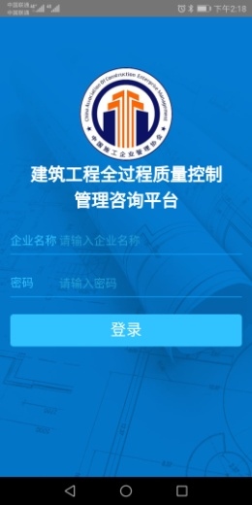
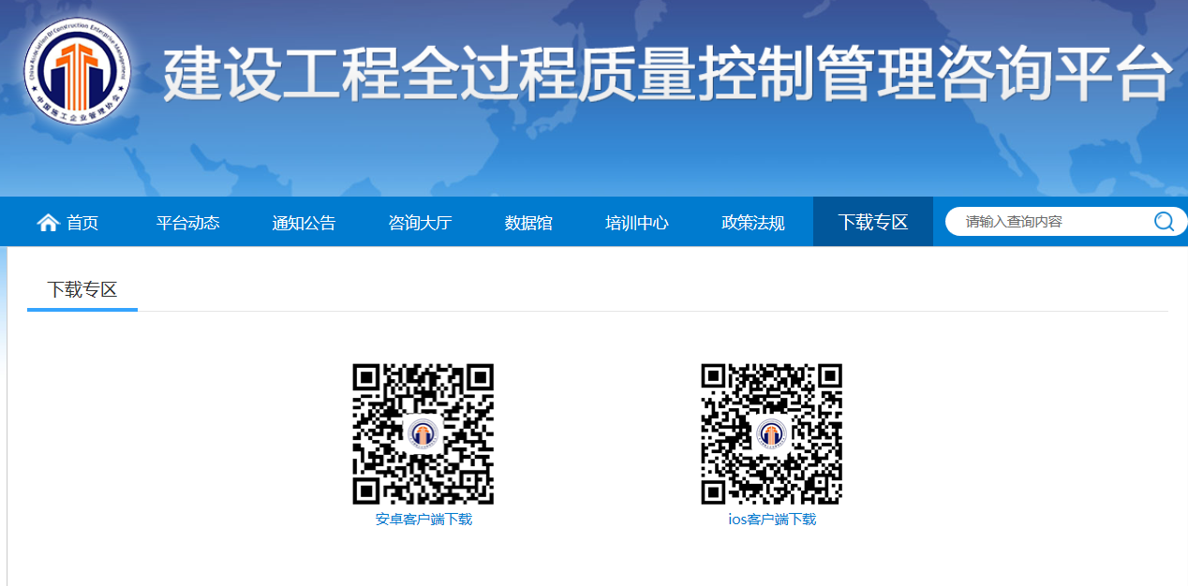
全过程质量咨询平台APP下载安装登录

Slide 52
感谢倾听！
不足之处，欢迎指正！
张国义 010-63253458、15901497959

